Slide 1




Slide 2
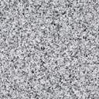
¿Qué es AdWords?
Adwords es el programa de publicidad de google que permite crear anuncios sencillos y contundente para mostrarlos a usuarios que buscan información en internet relacionada con su empresa.
Google

